Slide 1

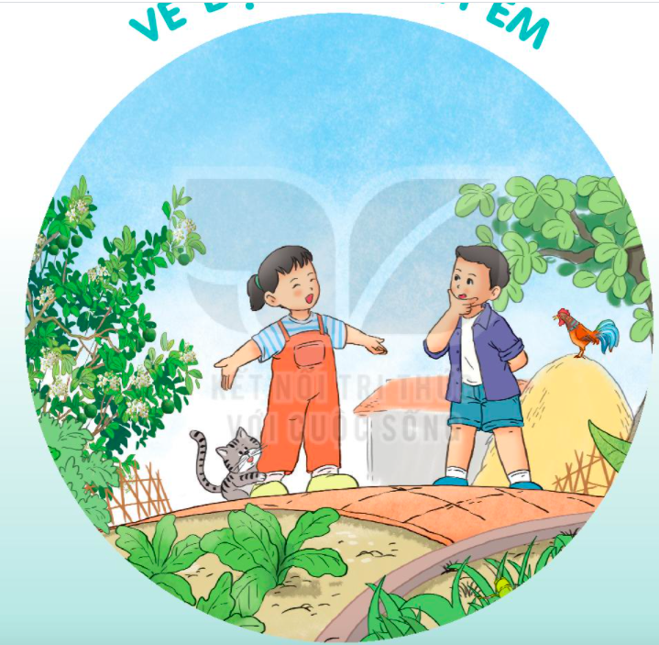
VẺ
ĐẸP
QUANH
EM

Slide 2


HẠT THÓC
BÀI 7
BÀI 7
TIẾT 4
NÓI VÀ NGHE

Slide 3
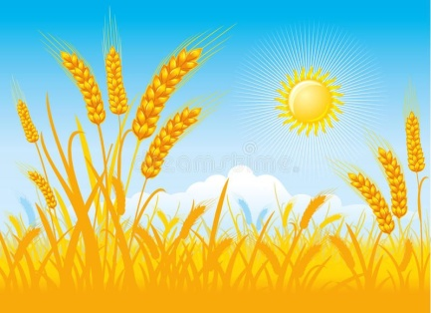
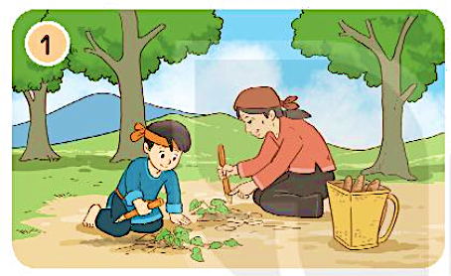
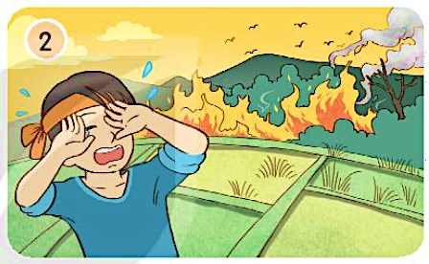
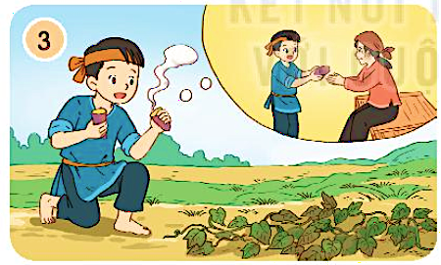
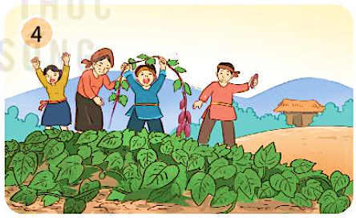
Sự tích cây khoai lang
Nói và nghe

Slide 4
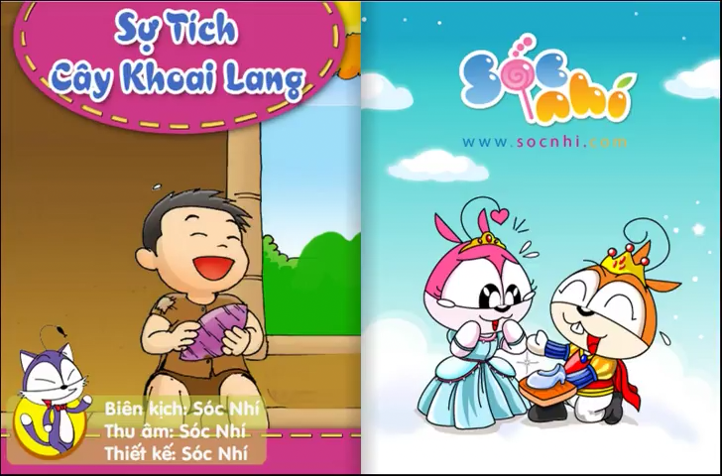

Slide 5
Hai bà cháu nghèo khổ làm gì để sinh sống?
Chuyện gì xảy ra với hai bà cháu khi rừng bị cháy?
Điều may mắn gì đã đến với hai bà cháu?
Hai bà cháu đã làm gì đề giúp mọi người hết đói khổ?

Slide 6
Kể lại từng đoạn của câu chuyện
Hai bà cháu nghèo khổ đi đào củ mài để sinh sống.

Slide 7
Khu rừng bị cháy, nương lúa của cậu bé cũng thành tro. Cậu bé buồn quá, nước mắt trào ra.

Slide 8
Cậu bé đào được một củ rất kì lạ, nấu lên có mùi thơm nên mang về biếu bà.

Slide 9
Cậu bé đem trồng cây lạ khắp bìa rừng, bờ suối để mọi người đều có cái ăn. Cây mọc lên khắp nơi, có củ màu tím đỏ.

Slide 10


Slide 11
Hai bà cháu nghèo khổ đào củ mài để sinh sống.
Khu rừng bị cháy, nương lúa của cậu bé cũng thành tro. Cậu bé buồn quá, nước mắt trào ra.
Cậu bé đào được một củ rất kì lạ, nấu lên có mùi thơm nên mang về biếu bà.
Cậu bé đem trồng cây lạ khắp bìa rừng, bờ suối để mọi người đều có cái ăn. Cây mọc lên khắp nơi, có củ màu tím đỏ.

Slide 12
Kể cho người thân về những việc làm tốt của người cháu trong câu chuyện trên.

Slide 13
Củng cố
Dặn dò

